Slide 1


简单
VISION PLAN
专注
木板定位视觉方案（3D）
共创
共赢

Slide 2

01
项目描述
02
项目验证
目录
03
配置清单
04
逻辑流程
CONTENTS
05
评估结果&注意事项
06
售后服务

Slide 3

01
项目描述
●产品名称：木板
●产品材质：木材
●产品颜色：黄色
●产品表面状态：无镜面效果
●来料方式：托盘
●产品尺寸(mm × mm × mm)：710*210*710
●检测时产品运动速度(m/s)：0
●搜索范围(mm × mm × mm)：710.0 * 210.0 * 710.0
●工作节拍(pcs/min)：10
●工作距离(mm)：750
方案布局图

Slide 4

02
项目验证
参数名称 | 参数值
3D结构光相机型号 | LSR S
3D结构光相机类型 | 3D结构光相机
中场视野 | 1000×800
相机精度 | 1.0mm@1.5m
采集时间 | 0.5-0.9
Z(工作距离) = 750mm, X视野大小 = 800mm, Y视野大小 = 1000mm, Z向视野大小 = 500-1500mm
视野图

Slide 5

02
项目验证
检测流程

Slide 6

03
配置清单
系
统
构
成

Slide 7
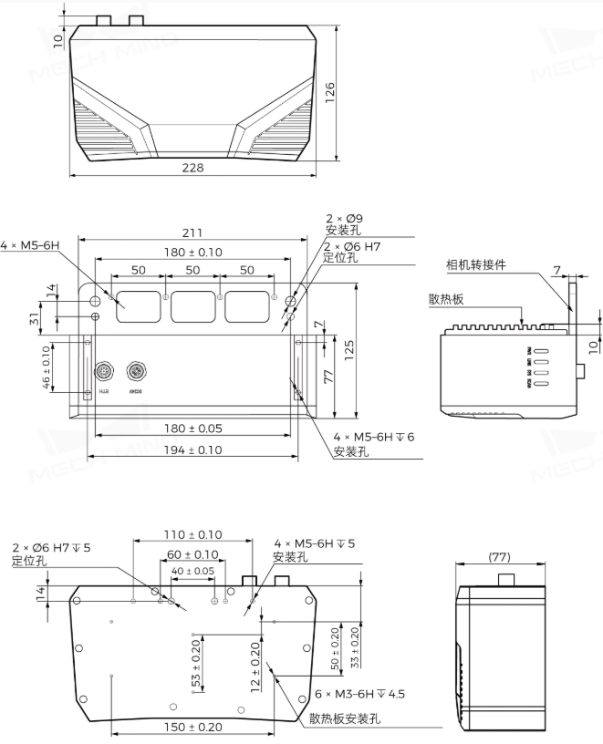
03
配置清单
相机尺寸图

Slide 8
03
配置清单
序号 | 名称 | 型号 | 单位 | 数量 | 厂家
1 | 3D结构光相机 | LSR S | 台 | 1 | MechMind
2 | 工控机 | - | 台 | 1 | -
3 | 显示器 | - | 台 | 1 | -
4 | 软件 | Mech-Vision-VIZ | 套 | 1 | MechMind

Slide 9
04
逻辑流程
逻辑流程
├── 图像采集
│ ├── 从相机获取图像
│ │ ├── 选择Mech-Eye相机并连接
│ │ ├── 设置相机参数组为"calib"以确保点云质量
│ │ ├── 启用矫正至深度图坐标系参数（因无镜面效果）
│ │ └── 配置ROI为710×210×710mm的立方体区域
│ └── 保存图像（用于后续标定验证）
├── 预处理
│ ├── 点云预处理
│ │ ├── 启用点云降采样（设置体素尺寸为5mm）
│ │ ├── 应用点过滤（移除非木材材质噪点）
│ │ └── 计算点云法向量（半径设为10mm）
│ ├── 位姿变换
│ │ ├── 变换类型设置为CameraToRobot
│ │ └── 启用将点云转换至机器人坐标系
│ └── 提取3D ROI内点云
│ ├── 定义ROI为托盘装载区域（710×210×710mm）
│ └── 设置ROI高度范围与产品尺寸一致
├── 木板定位与尺寸检测
│ ├── 3D工件识别
│ │ ├── 使用工件库中预设的木板点云模板
│ │ ├── 设置最小置信度阈值为0.8
│ │ └── 启用移除非简易几何体工件点云参数
│ ├── 计算平面点云的位姿和尺寸
│ │ ├── 设置尺寸公差范围（±3mm）
│ │ └── 启用平面度误差计算（阈值设为2mm）
│ └── 3D位姿排序V2
│ ├── 按XYZ值升序排列
│ └── 限制输出个数为1（单件检测）

Slide 10
04
逻辑流程
├── 结果处理
│ ├── 过滤
│ │ ├── 根据阈值对数值进行二分类（尺寸误差>3mm标记为NG）
│ │ └── 根据与参考方向的夹角判断位姿有效性（角度阈值设为15°）
│ ├── 输出
│ │ ├── 端口类型设置为预定义（机器人路径）
│ │ └── 启用自动校正视觉系统漂移参数（需部署EIH/ETH自校正功能）
│ └── 通知
│ └── 当检测结果NG时触发报警信号（需配置DI/DO通信）
├── 通信处理
│ ├── 配置Adapter通信
│ │ ├── 设置通信协议为TCP/IP
│ │ └── 定义数据包格式包含位姿（XYZ+四元数）和尺寸数据
│ ├── 路径规划
│ │ ├── 输入视觉点（位姿列表）
│ │ ├── 设置碰撞点云为托盘和周边设备模型
│ │ └── 启用移除非简易几何体工件点云参数
│ └── 外部交互接口
│ └── 接收机器人触发信号启动检测流程
└── 统计处理
├── 计算掩膜面积（验证有效检测区域）
├── 通过统计数据检查位姿重复精度（设定3σ范围≤3mm）
└── 保存结果到文件（路径规划参数和检测日志）

Slide 11
05
评估结果&注意事项
05 评估结果 & 注意事项
现场环境
相机安装
物料一致性
风险点：现场存在粉尘，可能影响相机成像质量。
解决方案：加装工业除尘设备，并定期清洁镜头。
风险点：相机安装高度误差可能导致ROI区域偏移。
解决方案：使用激光水平仪辅助安装并进行标定验证。
风险点：木板颜色或纹理差异可能影响模板匹配精度。
解决方案：采用基于法向量和几何特征的识别方式，减少对表面纹理依赖。

Slide 12

06
售后服务
该设备上线后使用初期，我们会派专人进行全程跟踪；
处理解决可能发生的设备异常；
对现场人员进行培训指导；
设备调试完成后：售后服务一年；
若客户提出设备升级需求，我们会及时为您提供升级新方案。

Slide 13





机器视觉方案提供商
0535-2162897
www.ytzrtx.com
image@ytzrtx.com
山东省烟台市经济技术开发区泰山路86号内1号

